Slide 1

QR_CODE
BlOG
DATA
SHARE
ETERNITY
IDENTITY
REST IN PEACE
Re-Member[#기억하다, #재구성된_프로젝트멤버]
VISITOR’s BOOK
문기평, 문민국, 윤혁준, 김유정, 선가영
GALLERY
EQ
MEMORIAL
MISS
LOVE
공유하다
SHARE
기념
MEMORIAL
감성
EQ
데이터
DATA

Slide 2

1. 기획
2. 개발
3. 프로그램기능
4. 확장가능성
CONTENTS

Slide 3

1. 기획
PLANNING
‘Rest in peace’

Slide 4
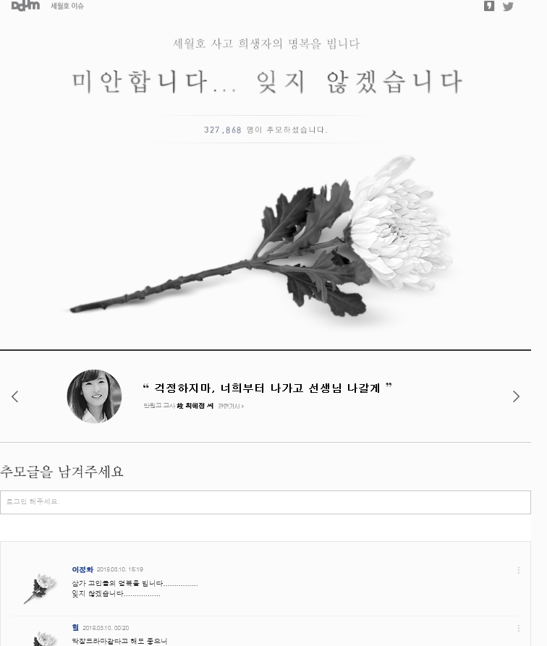
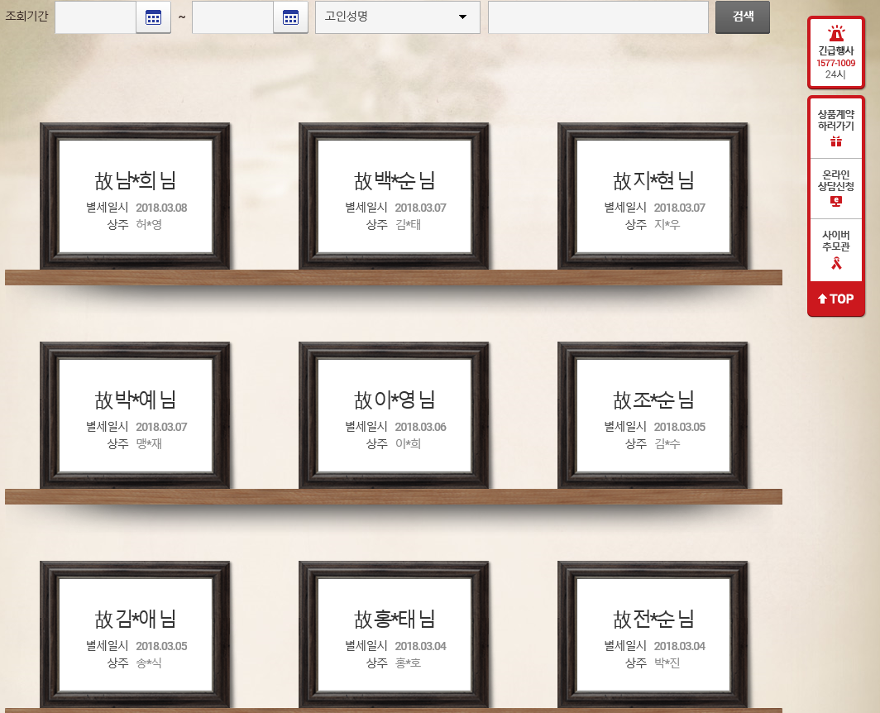
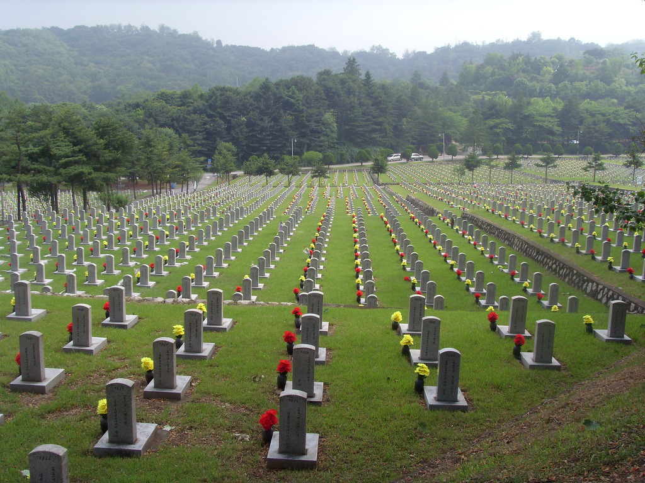
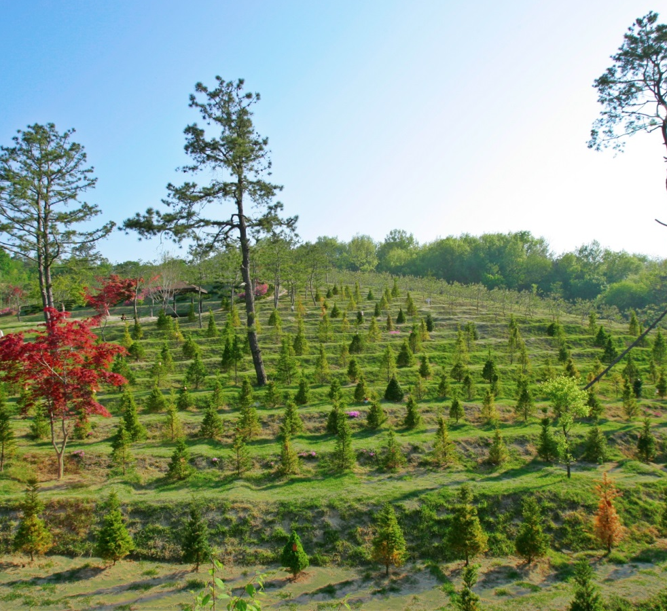
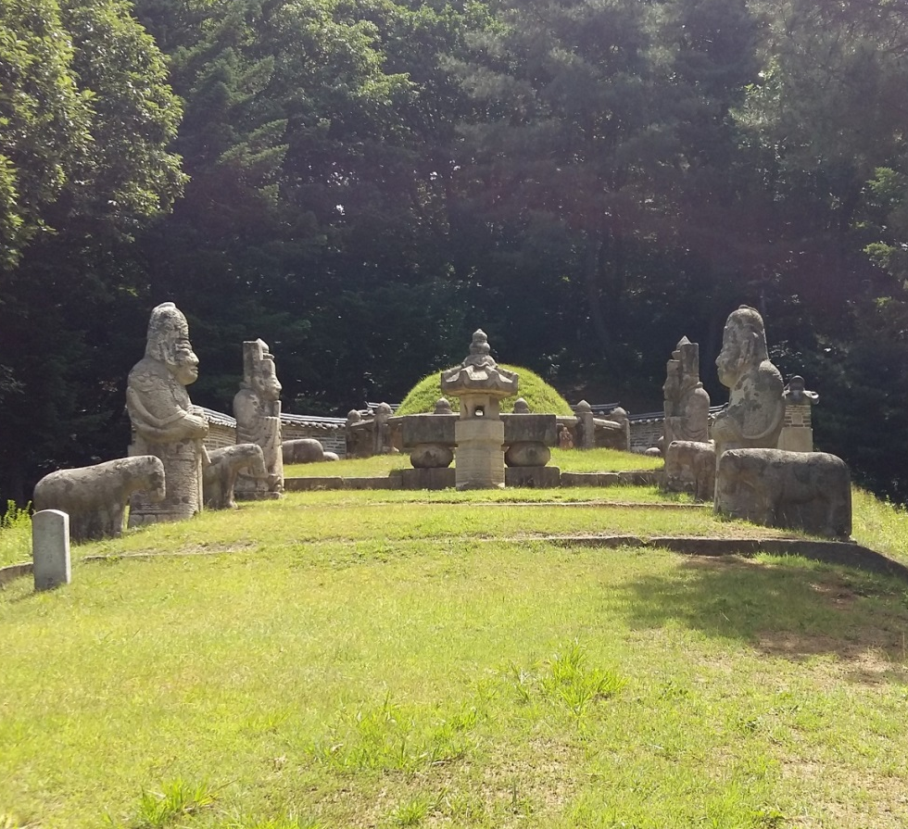
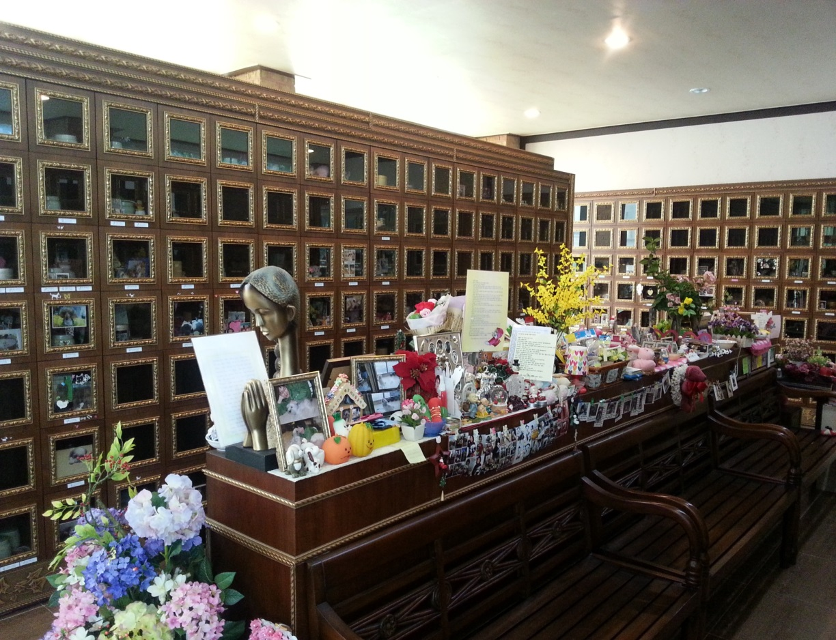
01
현재의 장례문화가 가지고 있는 문제 중에서 가장 심각한 것은
많은 비용이 든다는 것이다.
매장에서 납골당으로의 장례문화가 변화되고 있으나 납골당의 비석이나 추가 명당자리를 고르면서 높은 가격이 형성되어
최근 들어 매장이나 납골당에 대한 부정적인 시각이 증가하고 있다.
2. 한계가 많은 추모 사이트
기획의도
1. 장례문화에 대한 인식의 변화
Notes:
묘지의 수평적 확장과 장기간 유지하여 무연고 분묘로 인해 높아진 묘지점유율
- 개인의 차원에서 국가의 차원으로 바뀐
공설묘지의 장례문화
- 공설묘지 외 사설묘지, 법인묘지 등의
집단적 분묘지
- 최근 화장 후 ‘자연장’이라는 장례방법을
선호하는 추세

Slide 5
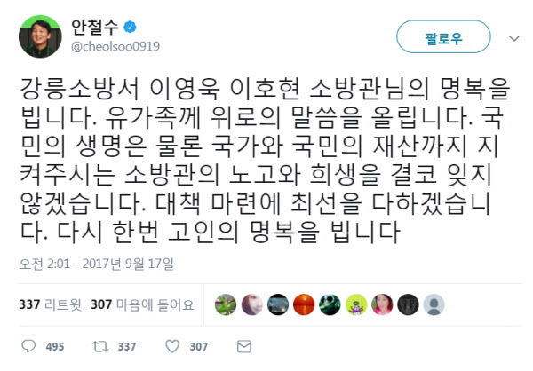
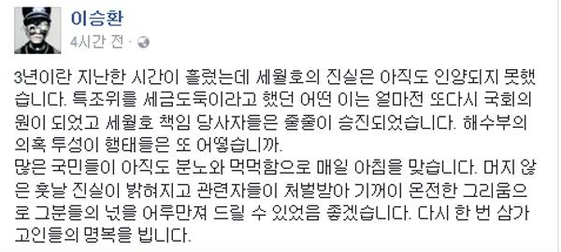
시간과 장소를 뛰어넘어야 한다!
4. 실제 분향소를 방문하지 못한 사연들
3. 다양한 형태의 추모 문화 형성 – SNS
거리나 시간 상의 문제로 분향소를 직접 찾기 못한 경험을 가지고 있다.
고등학교 때 담임선생님이 돌아가셨다는 소식을 너무 늦게 전해 듣게 됐다. 찾아 뵙고 싶었지만 그럴 수 없었다.
Notes:
현대 사회의 인구증가에 따른 묘지의 수평적 확장과 장기간 유지하여 무연고 분묘가 많아져 묘지 점유율이 높아지고 있다.
(묘지가 전 국토의 1%(996㎢)로 주택면적 총 대지 2,177 ㎢의 절반이며, 서울 면적의 1.6배, 전국 공장부지 418 ㎢의 3배를 넘는 수준이고 매년 20여만기의 신설묘지로 여의도의 1.2배 만한 국토가 묘지로 탈바꿈 되는 실정)

Slide 6

새로운
장례문화
선도하는
R.I.P
01
누구나 그 삶의 기억을 존중 받아야한다.
평범한 사람이라도 누구나 추모페이지를 만들 수 있어야한다.
02
물리적 공간의 사이버 공간화
물리적 공간의 한계를 넘어 사이버 공간의 이점을 살려 누구나 사이버 공간이지만 고유의 공간을 가져야 한다.
03
꾸준히 관리 받을 수 있는 사이트
CREATE A NEW MEMORIAL TREND
장례이 후 잊혀 지는 것이 아닌 계속 해서
관리되고 방문 될 수 있는 사이트가 돼야한다.
We will design your desire more nicely
dream of a better future than present.

Slide 7

2. 개발
DEVELOPMET

Slide 8




쉴 새 없는 야근작업
그리고 최저시급 이하의 페이
02
개발과정
programing
IDE
OS
Program
Java Script
Ajax
Html/css
Oracle l Eclipse
GUI
Windows
Adobe Photoshop cc
Data base Oracle 11g
SVN

Slide 9

3. WEB site소개
FUNCTION

Slide 10
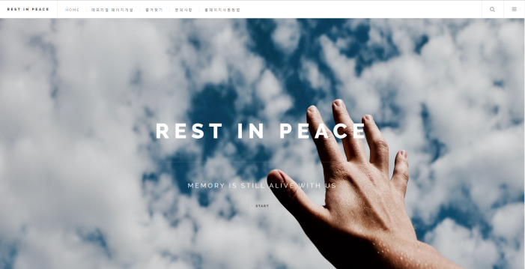
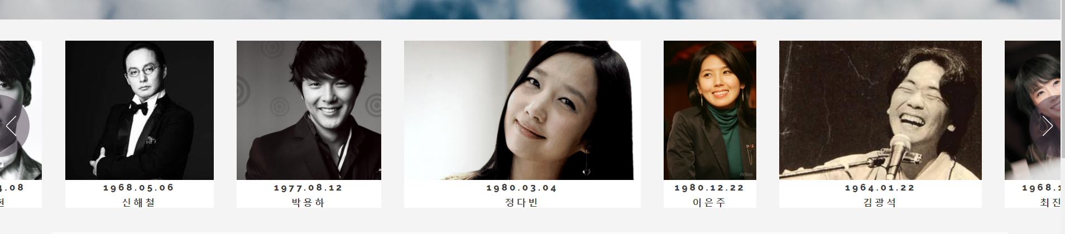
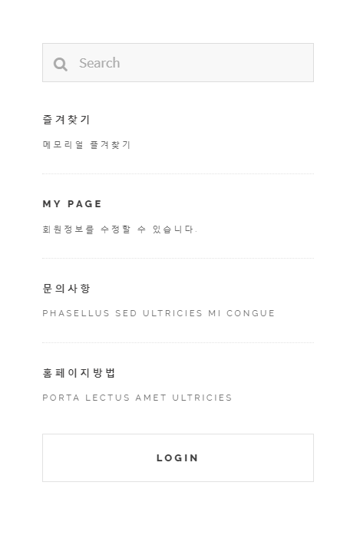
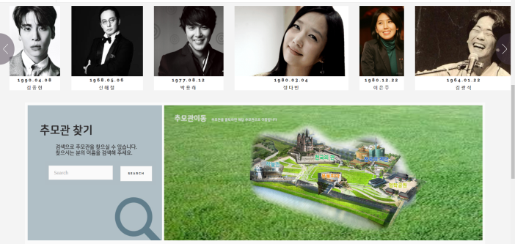
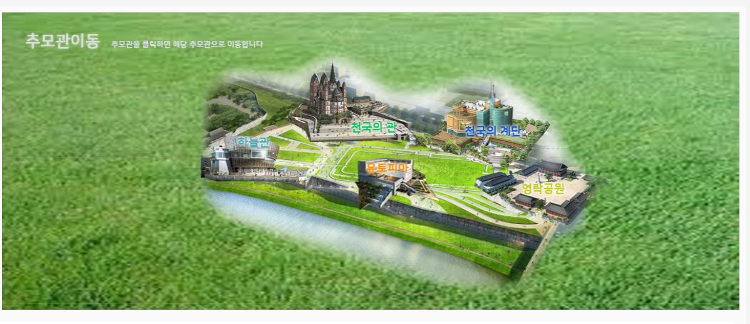
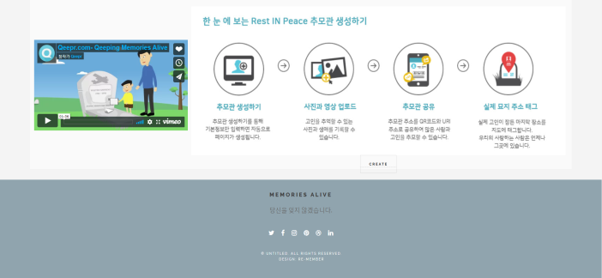
03
1
프로그램기능
01. 메인페이지
INTRODUCE R.I.P
REST
IN
PEACE
MAIN PAGE
- 최근 등록된 추모관 정보 노출
- 추모관 접근성을 높인 다양한 방법의
검색 방법 제공
[추모관찾기, 추모관이동, 사이드바의 검색창]
우리 웹페이지의 로고는 REST IN PEACE이다.
상단의 메뉴는 HOME, 메모리얼페이지개설, 즐겨찾기, 문의사항, 홈페이지사용방법 으로 구성되어 있다.
상단의 메뉴를 통해 그리운 사람의 공간을 만들거나 찾아갈 수 있다. 중간의 사진은 최근 등록된 고인들의 모습이 담겨 있다. 다른사람의 추모공간으로 이동하여 방명록을 통해 그들을 추모할 수 있다. R.I.P의 회원은 시간과 장소를 불문하고 보고 싶은 사람을 웹브라우저를 통해 볼 수 있다.

Slide 11

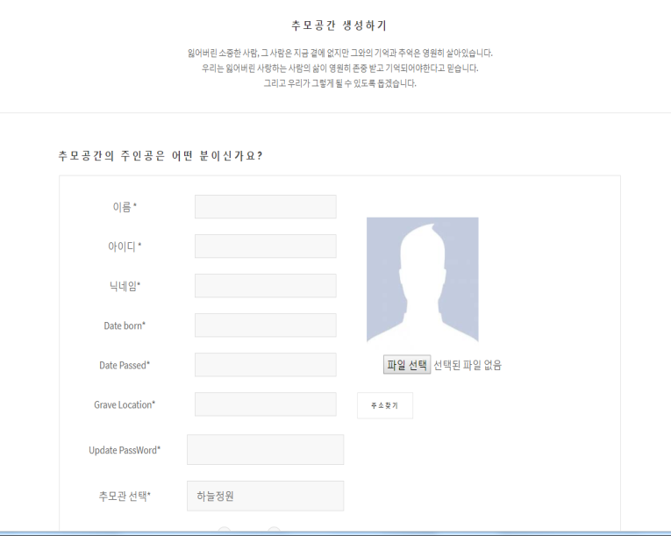
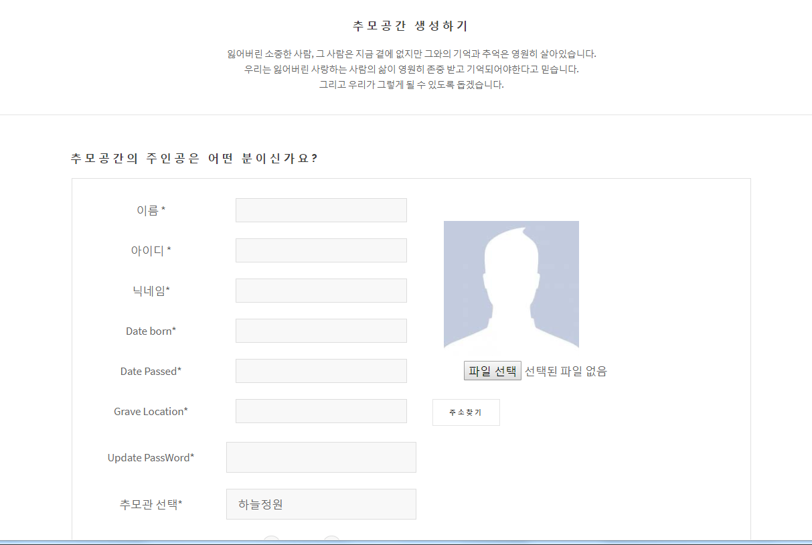
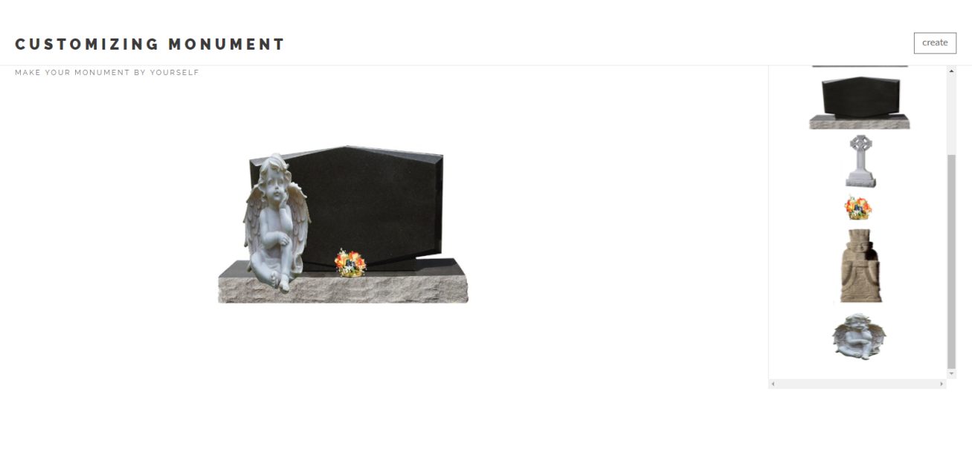
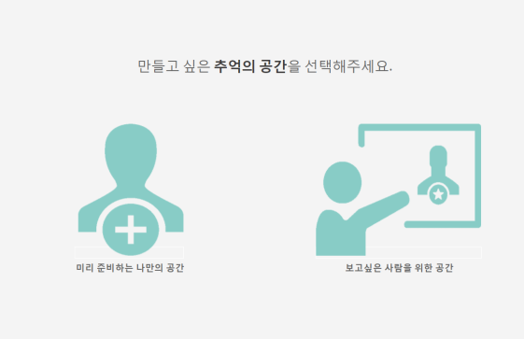
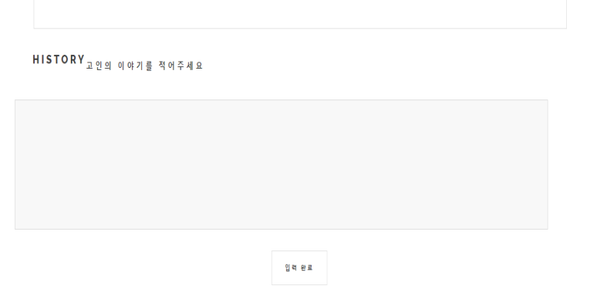


03
2
프로그램기능
02. 추모공간 생성
How to use R.I.P?
- 스스로 준비하거나 보고싶은 사람을
추모하는 공간을 2가지 중 하나를 선택
-
[추모관찾기, 추모관이동, 사이드바의 검색창]
메인페이지의 상단의 메모리얼페이지개설 메뉴와 홈페이지사용방법을 통해 추모공간을 만들 수 있다.
사용자가 스스로 만드는 페이지 , 그리운 사람의 공간 중 하나를 선택하여 만들 수 있다.
실제 비석을 만드는데 소요되는 경제적인 비용은 부담이
된다. 우리 R.I.P의 웹공간에서는 기본적으로 제공되는
비석으로 사용자가 원하는 비석을 제작할 수 있다.
CREATE
MEMORIAL
PAGE

Slide 12
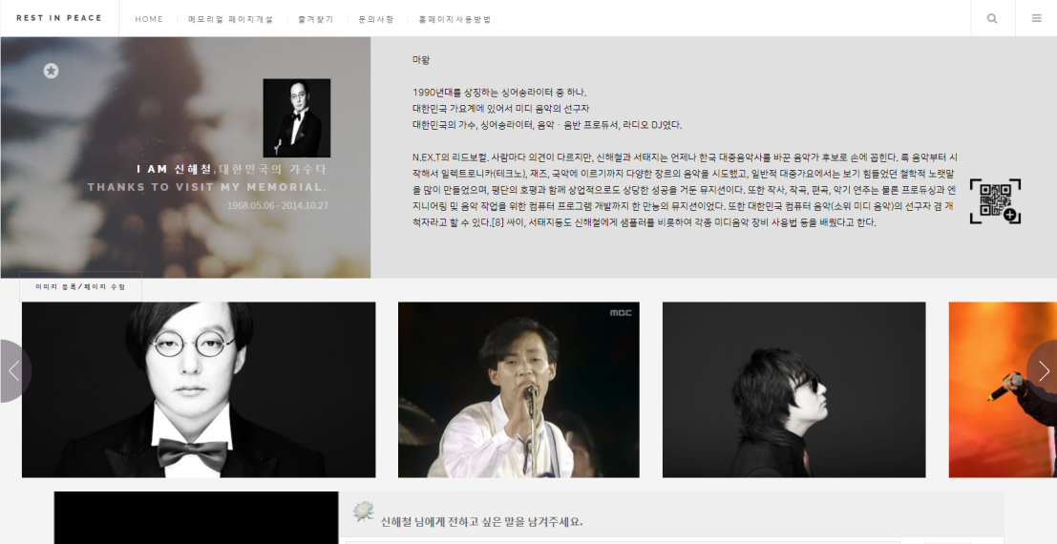
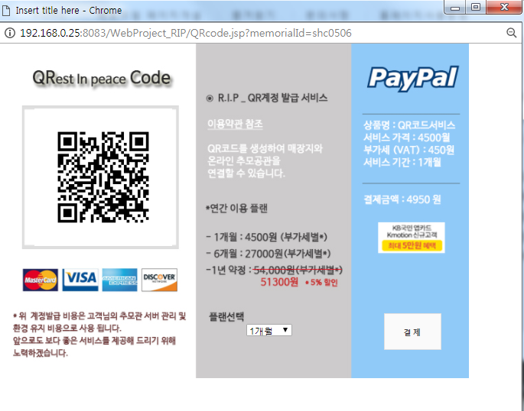
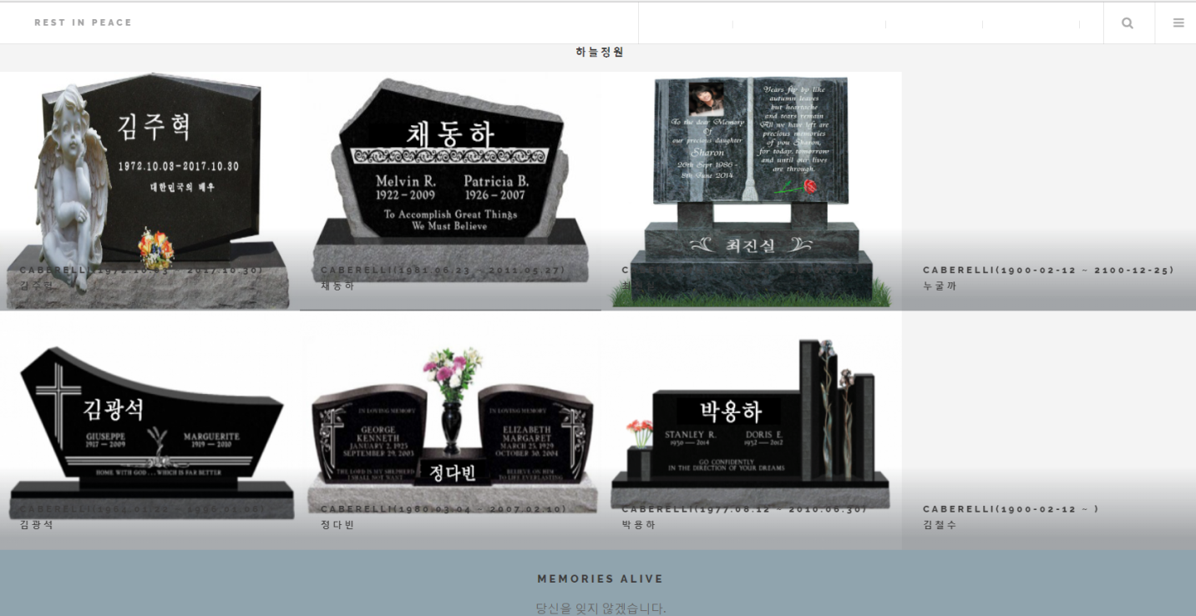

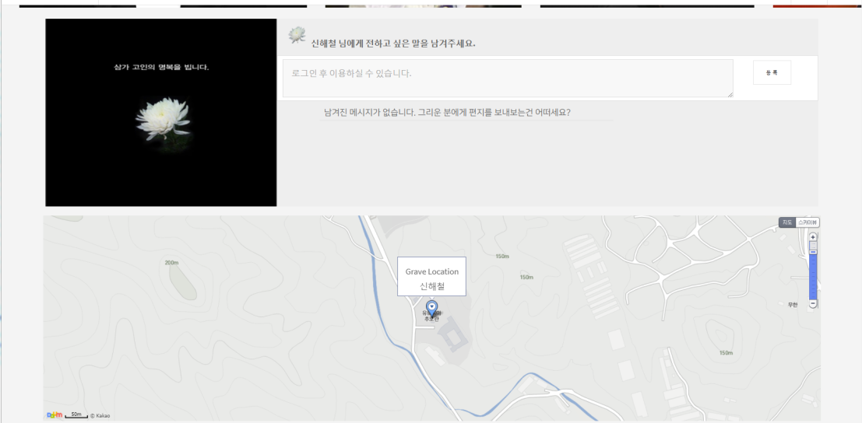
03
3
프로그램기능
03. 추모관 페이지 상세
How to use R.I.P?
- 메인페이지의 추모관 맵을 통한 가상분향소
- 개인추모관 페이지 [QR코드, 즐겨찾기]
- 실제 묘지위치 맵 구현
- QR코드 서비스 제공
메인페이지의 중간의 추모관 맵을 통해 다른 사람의 추모관을 방문할 수 있다. 추모관 분향소는 고인들의 커스터
마이징된 비석이 있다. 사용자는 분향소의 비석을 클릭하거나 개인추모관페이지의 프로필의 QR코드를 통해 해당 추모관페이지에 접근할 수 있다. QR코드서비스를 이용 하기 위해서는 이용요금을 지불해야 한다.
DETAILS
MEMORIAL
PAGE

Slide 13


03
프로그램기능
동영상 시연

Slide 14

4. 확장가능성
POSSIBILITIES

Slide 15
04
확장가능성
01
커스텀마이즈 비석 생성 기능의 자유도 향상과 제작 전문 프로그램 제공
- 특별 주문제작 의뢰를 통한 부 수익 창출 기대
02
소셜 네트워크와 연결된 보다 공유도 높은 서비스 제공
- 카카오톡, 페이스북 등 SNS결합을 통한 보다 폭넓은 서비스 제공
안정도 높은 방명록 관리 시스템 업데이트
03
고인을 기른 공간에 대한 예의를 지키고 사이버 상에 발생할 수 있는 문제를 해결
사전에 방지 할 수 있는 향상된 게시 글 기능으로 서비스 만족감을 높일 것.

Slide 16
04
확장가능성
기대효과
01
상조회사들과 제휴와 서버관리 대행을 통한 수익 창출
02
고령화 사회에서 새로운 장례문화를 선도하는 사이트
사회문제 해결하는데 공익 함께 추구하는 사이트
03
죽음을 기르며 점점 경시되어 가는 생명의 존엄성을 상기 시킬 수 있기를 기대합니다.

Slide 17
감사합니다!
VISITOR’s BOOK
REST IN PEACE

Slide 18





R.I.P 멤버소개
팀소개
INTRODUCE
문기평
문민국
윤혁준
김유정
선가영

